Slide 1

第五項修練：系統思考

Slide 2
新的眼睛看世界
複雜的世界需要一個新的視角
  通常我們面對世界的是一個『非線性的動態系統』
  要有能力看到整體、而非片段
強調平衡(追求穩定的)狀況
  『非線性的動態系統』會產生輸入被不穩定放大或縮減的現象 → 『蝴蝶效應』
  對變動的反應，以系統的穩定性與平衡狀態為重 → 中國『天人合一』的概念
  系統的特性由各種影響因子交互的結構決定，而非由片斷直線的因果關係決定

Slide 3
分析真實世界的複雜性
複雜性
  細節性複雜 ( detailed complexity ) → break-down
  動態性複雜 ( dynamic complexity ) → integrated
系統分析法的問題
  解構式作為，只適合處理問題的片段
  無法用來解釋長時間的『整體性故障』
  只能用來處理細節性複雜，無法處理動態性複雜。
使用比系統分析更好的方式來理解真實世界的複雜性
  當相同的行動在短期和長期有相當的不同的結果，其中必定牽涉了動態性複雜。
  尋找槓桿解 ── 用最小的反應，對系統產生最好的效果，也同時兼顧平衡狀態

Slide 4
系統思考 (Systems Thinking)
來自於工程學的概念──
  『系統動力學』( System Dynamics)
  引用工程控制論的回饋機制 ( feedback )
以『系統』 構面來看事情 ，探討『整體性故障』
  避免以偏蓋全、以管窺天
幫助清楚的看見複雜事件背後運作的簡單結構。
  觀察一連串的變化過程，而非片段的一幕一幕的個別事件。
  要看因果的動環，而非線段式的因果關係。
長遠的視野
  短期內不重要的影響力往往會被忽視，它們只會長期之後回來纏著你。

Slide 5


系統思考的基本元件
回饋環路
  增強環路(reinforcing feedback)
    改變系統的力量，是不斷增強的回饋
    雪球效應
    自我實現預言
  調節環路(balancing feedback)
    抗拒改變系統的力量，反覆調節的回饋
    穩定與抗拒的來源
    目標與現狀間的差距做為起點。
時間滯延
  行動與結果間的時間差距。
  是一個變數對另一個變數的影響，需要一
  段時間才能看得出來的情形下發生的。
  會導致改善的行動矯枉過正，超過了預期的目標。
滯延

Slide 6
系統基模 (Archetype)
一再重複的系統結構
  熟悉共通性
  熟悉而產生直覺反應與洞察力
抽離細節後，統合跨越所有領域的知識
  解決問題─過度分工和知識的片段被統合
  建立統合的框架
  學習如何看見個人與組織生活中結構的關鍵所在
  a sort of “insight”
至少有12種基模被研究發現，Peter Senge 在書中提出9種基模的說明

Slide 7
常見系統基模式樣
反應遲緩的調節環路
成長上限
捨本逐末
目標侵蝕
惡性競爭
富者愈富
共同的悲劇
飲鴆止渴
成長與投資不足

Slide 8
愛情發展流程圖
製作：DaVid Wang
版權：無
放送：隨你寄
暗戀
掙扎
時間久
痛苦
結束
朋友
常在一起
喜歡
苦撐
表白
失敗
放棄
避不見面
痛苦
爭吵
分手
結束
成功
戀愛
平靜
日久無趣
移情別戀
痛苦
難道沒有別的結果了嗎？
（按一下滑鼠左鍵～）
結婚
更大的痛苦
無法結束

Slide 9


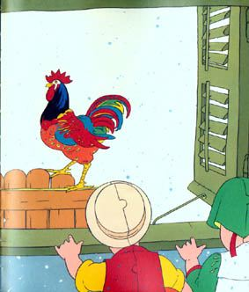

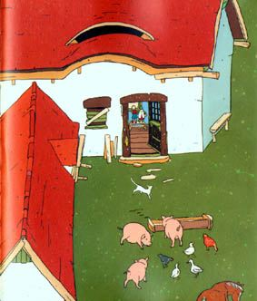
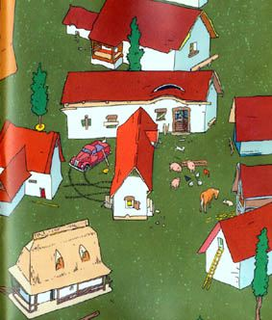


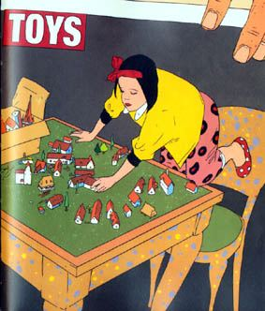
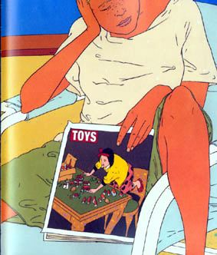
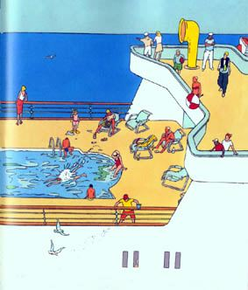
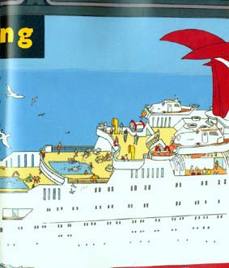
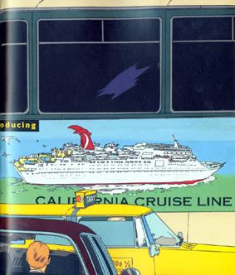
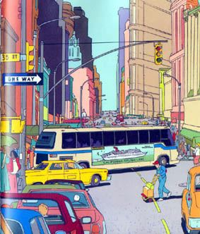
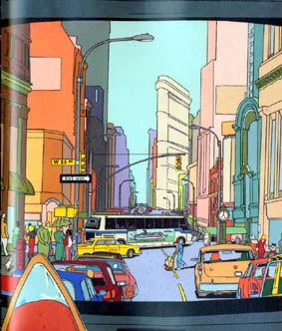



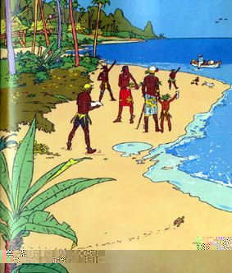

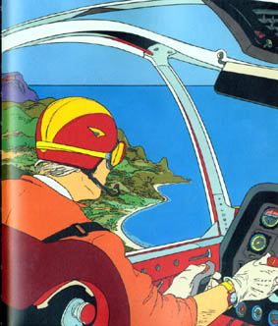

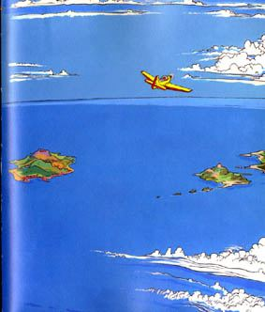



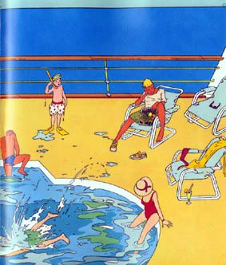

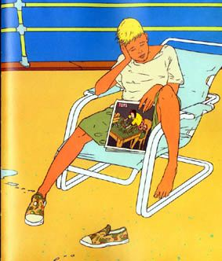

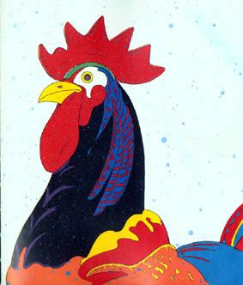

Slide 10


系統思考(Systems Thinking)
…...最後卻造成美國的颶風！！
一隻北京的蝴蝶，擺動起它的雙翅….

Slide 11
系統思考(Systems Thinking)
豬！

Slide 12

系統思考(Systems Thinking)

Slide 13


Slide 14
系統思考(Systems Thinking)

Slide 15
系統思考(Systems Thinking)
咦？是大柱子嗎？
咦？是水管嗎？

Slide 16
美國通用汽車客服部的真實故事
有一天美國通用汽車公司的龐帝雅克（Pontiac）部門收到一封客戶抱怨信，上面是這樣寫的：
我們家有一個傳統的習慣，就是我們每天在吃完晚餐後，都會以冰淇淋來當我們的飯後甜點。由於冰淇淋的口味很多，所以我們家每天在飯後才投票決定要吃哪一種口味，等大家決定後我就會開車去買。
但自從最近我買了一部新的龐帝雅克後，在我去買冰淇淋的這段路程問題就發生了。你知道嗎？每當我買的冰淇淋是香草口味時，我從店理出來車子就發不動。
為什麼這部龐帝雅克當我買了香草冰淇淋它就秀逗，而我不管什麼時候買其他口味的冰淇淋，它就一尾活龍？為什麼？為什麼？難道香草冰淇淋會引起龐帝雅克過敏(秀逗)？

Slide 17
美國通用汽車客服部的真實故事
絕對不是因為香草冰淇淋的關係，答案應該是蒸氣鎖。因為當這位仁兄買其他口味時，由於時間較久，引擎有足夠的時間散熱，重新發動時就沒有太大的問題。但是買香草口味時，由於花的時間較短，引擎太熱以致於還無法讓蒸氣瑣有足夠的散熱時間。因此當熄火到重新啟動的時間較短時，他的車子就會秀逗。
Impossible
I’m possible

Slide 18
系統思考(Systems Thinking)

Slide 19
系統思考(Systems Thinking)

Slide 20
系統思考圖原理

Slide 21
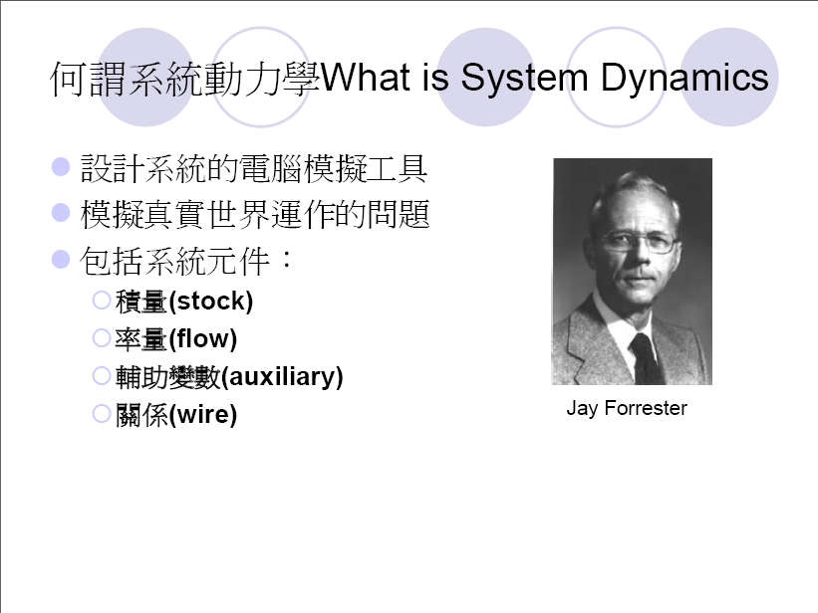
資料來源：屠益民、張良政

Slide 22
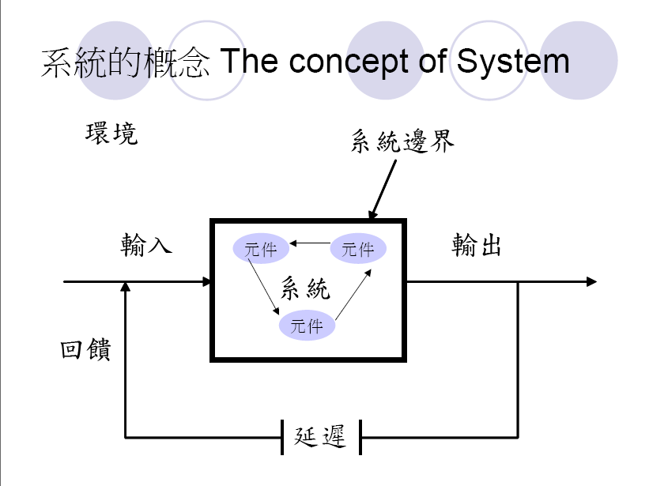
資料來源：屠益民、張良政

Slide 23
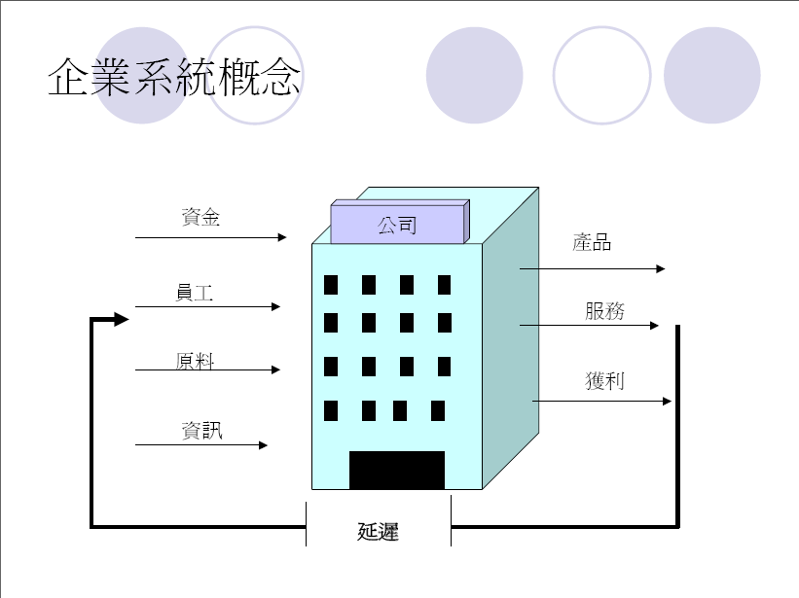
資料來源：屠益民、張良政

Slide 24
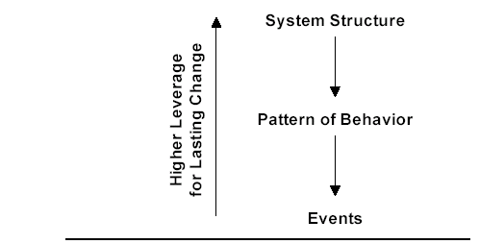
Events, Behavior and Structure
資料來源：John Sterman

Slide 25
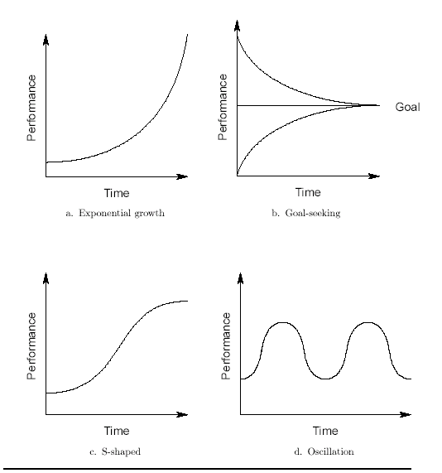
Events, Behavior and Structure

Slide 26
系統思考圖
關注動態循環的關鍵影響關係(非發生順序之關係)。
影響關係是指當某因素增量時，將導致其他因素產生增量或減量的變化。
變數命名常為正向名詞。
用以表示『導致』 。
+用以表示例如當A有一個△A的增量時，就導致B也有一個△B的增量。
用以表示例如當B有一個△B 的增量時，就導致C有一個△C的減量。
A
行為因果
D
B
C
關鍵影響關係包含：
1. 事實的因果關係或；
2. 就問題的對策關係。

Slide 27
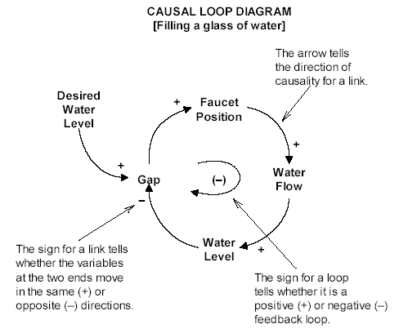
Events, Behavior and Structure

Slide 28
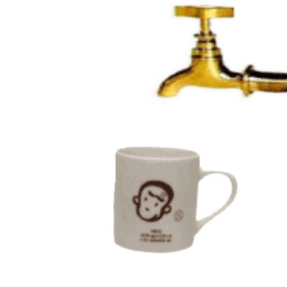
倒一杯水的系統思考圖
想要的水位
水龍頭
的調節
所感知
的差距
水流
現在的水位

Slide 29
掌握系統結構：系統思考圖
若 A 則 B
A
B
擠兌人數
提兌存款
․銀行擠兌：
信心恐慌
A
B
若 A 則 B
想要水位
․水位調節：
現在水位
感知差距
注入水量

Slide 30
事件間可能的關係
一
多
一
同向
反向
同向
反向
多
同向
反向
同向
反向

Slide 31

個人系統思考圖繪製程序
1. 設定處理「問題」的目標：以一精簡詞句加以描述，例如：
  網際網路對傳統圖書業者之影響為何？
  網際網路對傳統教學之影響為何？
  企業推動營運電腦化的成功關鍵因素為何？
  企業營運電腦化是我們公司未來生存之道？
2. 找出此目標詞句所有可能最相關的因素(可利用腦力激盪、
魚骨圖、Mindman…等工具來協助)。
3. 逐一觀察每一因素與其他因素之間是否有關鍵之同向或
反向因果影響關係(應有客觀資料佐證)，並暫存無關之因素。
4. 反覆檢視並調整之。

Slide 32
網際網路對傳統教學之影響為何？
資料來源：陳清南等

Slide 33
系統思考圖元件
1.增強環路(Reinforcing Loop)：
加速成長或加速衰退。本環路常最後遭遇極限，停止成長或反轉方向。
2.調節環路(Balancing Loop)：
反覆調節尋求穩定的系統。隱含的目標係其穩定或抗拒的來源。
3.時間滯延(Time Lagging)：
行動與結果間之時間常有差距，忽略之常會導致矯枉過正。應察覺時間滯延，減少動盪，或改善系統。

Slide 34
增強環路
結構:偶數個負號
A
E
A
B
E
B
D
C
D
C
變數行為：
加速成長
描述：
․滾雪球效應，愈來愈……
․良性循環，惡性循環
․富者愈富，貧者愈貧
․連鎖反應，幾何級數
․遭遇極限時，將停止或反轉
時間
加速衰退

Slide 35
調節環路
結構:奇數個負號
E
A
B
E
A
B
D
C
D
C
變數行為：
明目目標
描述：
․趨向(維持)目標
․不斷調整，回應變動
․抗拒變動，努力無效
․穩定(惰性)，難以改變
顯性變動
隱含目標
隱性擾動
時間
明目目標

Slide 36
時間滯延
△增強環路:
△變數行為:
A
一戰功成
時間
B
一夕滅亡
△描述:終於
金榜提名，善有善報，滴水穿石，完工通車
․調節環路：
․變數行為：
A
反覆調適
隱含目標
時間
B
․描述：始終
矯枉過正，波動不己，系統反彈，振盪不止

